Slide 1


Slide 2


Slide 3

Độ cao y (m) của một điểm thuộc vòng cung thành cầu cảng Sydney có thể biểu thị theo độ dài x (m) tính từ chân cầu bên trái dọc theo đường nối với chân cầu bên phải như sau (hình bên) :
y
x

Slide 4
TIẾT 20
Bài 2: HÀM SỐ BẬC HAI.
ĐỒ THỊ HÀM SỐ BẬC HAI VÀ ỨNG DỤNG
I. HÀM SỐ BẬC HAI
II. ĐỒ THỊ HÀM SỐ BẬC HAI
III. SỰ BIẾN THIÊN CỦA HÀM SỐ BẬC HAI
IV. ỨNG DỤNG

Slide 5
Bậc của đa thức trên bằng bao nhiêu?
b) Xác định hệ số của x², hệ số của x và hệ số tự do.

Slide 6
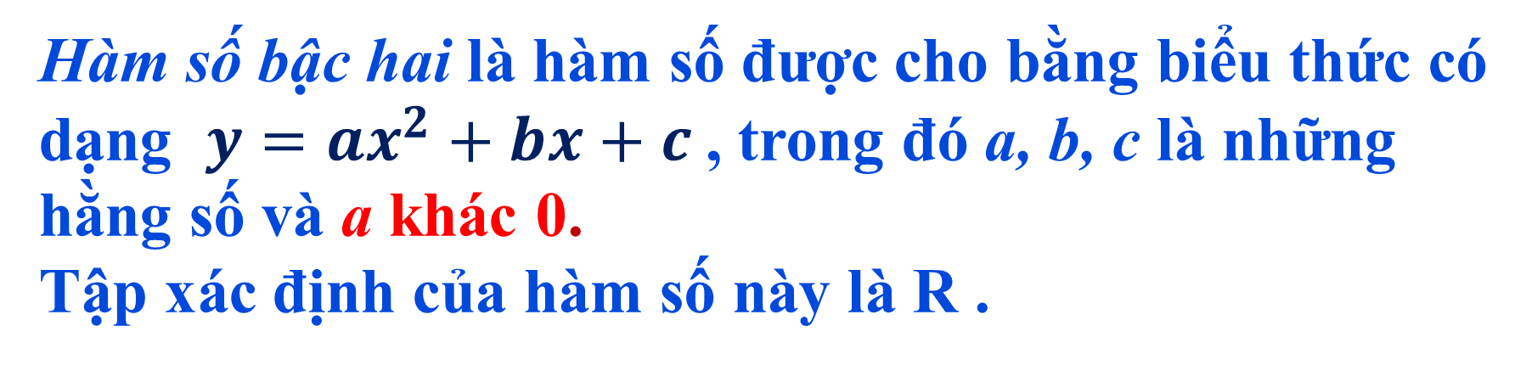
TIẾT 20
Bài 2: HÀM SỐ BẬC HAI. ĐỒ THỊ HÀM SỐ BẬC HAI VÀ ỨNG DỤNG
I
HÀM SỐ BẬC HAI
Hàm số bậc hai là hàm số được cho bằng biểu thức có dạng $y=ax^{2}+bx+c$, trong đó a, b, c là những hằng số và a khác 0.
Tập xác định của hàm số này là R .

Slide 7
Ví dụ 1:
Trong các hàm số sau, hàm số nào là hàm số bậc hai ? Với những hàm số bậc hai đó hãy xác định hệ số a, b, c.
A.
a = 2 , b = 3, c = - 6
B.
C.
D.
a = -1 , b = 2, c = 0

Slide 8
TIẾT 20
Bài 2: HÀM SỐ BẬC HAI. ĐỒ THỊ HÀM SỐ BẬC HAI VÀ ỨNG DỤNG
I
HÀM SỐ BẬC HAI
II
ĐỒ THỊ HÀM SỐ BẬC HAI
.

Slide 9

Hoạt động 1: Cho hàm số
a) Tìm giá trị của y tương ứng với giá trị của x trong bảng sau:
x | -3 | -2 | -1 | 0 | 1
y | ? | ? | ? | ? | ?
b) Biểu diễn các điểm các điểm có tọa độ (x;y) vừa tìm được lên trên mặt phẳng tọa độ Oxy.
c) Vẽ đường cong đi qua tất cả các điểm vừa tìm được.
d) Cho biết tọa độ của điểm thấp nhất và phương trình trục đối xứng của
parabol đó.
Đồ thị hàm số đó quay bề lõm lên trên hay xuống dưới?

Slide 10
Hoạt động 2: Cho hàm số
a) Tìm giá trị của y tương ứng với giá trị của x trong bảng sau:
x | -1 | 0 | 1 | 2 | 3
y | ? | ? | ? | ? | ?
b) Biểu diễn các điểm các điểm có tọa độ (x;y) vừa tìm được lên
trên mặt phẳng tọa độ Oxy.
c) Vẽ đường cong đi qua tất cả các điểm vừa tìm được.
d) Cho biết tọa độ của điểm cao nhất và phương trình trục đối xứng
của parabol đó. Đồ thị hàm số đó quay bề lõm lên trên hay xuống dưới?

Slide 11
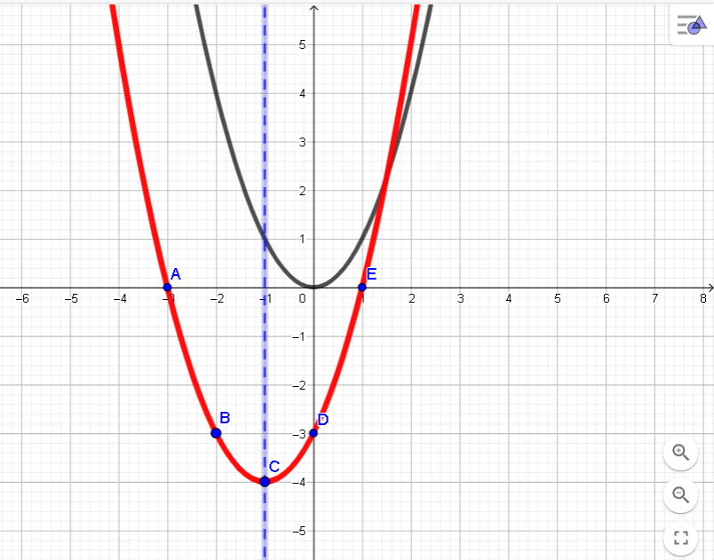
y
x

Slide 12
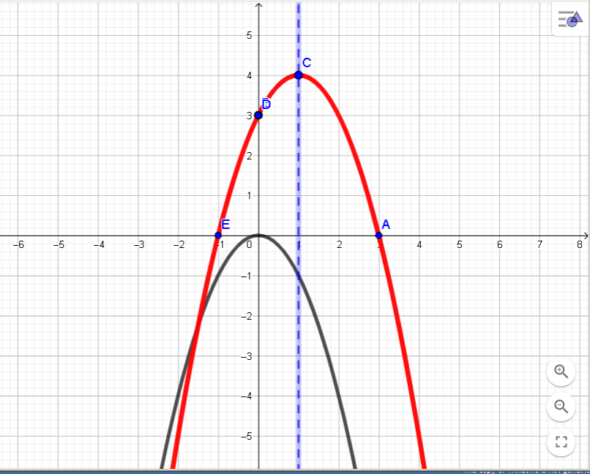
y
B
x

Slide 13
Với

Slide 14
Trục đối xứng :
Tọa độ đỉnh :
Trục đối xứng :
Tọa độ đỉnh :
Trục đối xứng :
Tọa độ đỉnh :

Slide 15
II
ĐỒ THỊ HÀM SỐ BẬC HAI
Đồ thị hàm bậc hai
là một đường parabol có đỉnh là điểm với tọa độ
và có trục đối xứng là đường thẳng
.
ta có :
Nhận xét : Cho hàm số

Slide 16
Để vẽ đồ thị hàm số , ta thực hiện các bước :
Bước 1: Xác định tọa độ đỉnh :
Bước 2: Vẽ trục đối xứng
Bước 3: Xác định một số điểm đặc biệt, chẳng hạn: giao điểm với trục
tung (có tọa độ (0;c)) và trục hoành (nếu có), điểm đối xứng với điểm có
tọa độ (0;c) qua trục đối xứng Hoặc lập bảng giá trị.
Bước 4: Vẽ parabol đi qua các điểm đã xác định ta nhận được đồ thị hàm số .
Chú ý : Nếu a > 0 thì parabol có bề lõm quay lên trên, nếu a < 0 thì parabol có bề lõm quay xuống dưới.

Slide 17
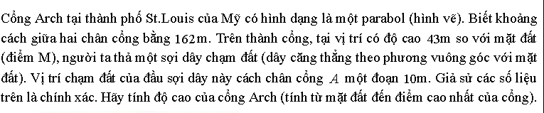
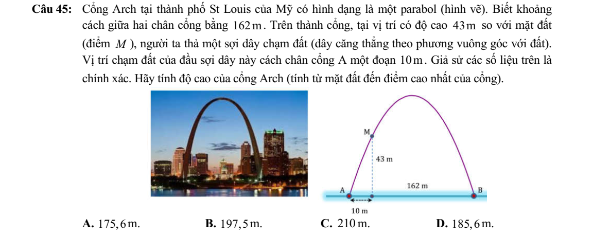

Slide 18
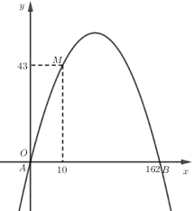
Chọn hệ trục tọa độ Oxy sao cho :
+ O trùng với A .
+ Tia Ox cùng hướng với tia OB.
+ Tia Oy hướng lên (như hình bên).
Bước 1 : Lập phương trình parabol đi qua 3 điểm
A(0;0), M(10;43), B(162;0)
Bước 2 : Tìm tung độ đỉnh của parabol ?

Slide 19
Hàm số bậc hai có dạng :
Theo đề ta có hệ phương trình:
Vậy, hàm số bậc hai là:
Ta có trục đối xứng :
Chiều cao h của cổng là tung độ đỉnh của parabol nên :

Slide 20


Slide 21
Hàm số bậc hai : y = ax² + bx + c (a ≠ 0)
a > 0 thì parabol có bề lõm quay lên trên.
a < 0 thì parabol có bề lõm quay xuống dưới.
Là 1 đường Parabol
Trục đối xứng
Tọa độ đỉnh

Slide 22

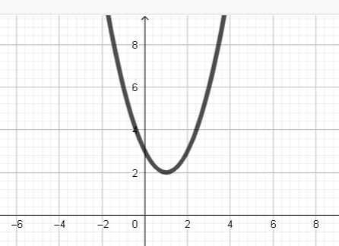


Câu 1: Đồ thị sau đây là của hàm số nào?
y
A.
B.
C.
x
D.

Slide 23

Câu 2: Đỉnh của parabol là
A
B
C
D

Slide 24


Câu 3: Cho hàm số có đồ thị như hình bên.
Khẳng định nào sau đây đúng ?
A.
B.
C.
D.

Slide 25


